Slide 1
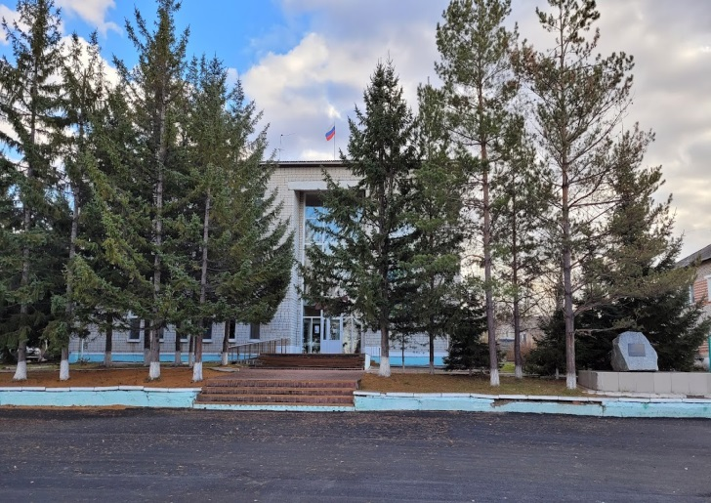
Бюджет Яковлевского муниципального
округа
в соответствии с решением Думы Яковлевского муниципального округа № 451-НПА

Slide 2
Уважаемые жители Яковлевского округа!
Представляем вам в краткой и доступной форме основные параметры бюджета округа на 2025 год и плановый период 2026 и 2027 годов
Глоссарий (словарь)
Бюджет - форма образования и расходования денежных средств, предназначенных для финансового обеспечения задач и функций государства и местного самоуправления.
Доходы бюджета - денежные средства поступающие в бюджет.
Расходы бюджета - денежные средства, выплачиваемые из бюджета.
Дефицит бюджета - превышение расходов бюджета над его доходами.
Профицит бюджета - превышение доходов бюджета над его расходами.
Бюджетный кредит - это форма финансирования бюджетных расходов, которая предусматривает предоставление средств бюджету на возвратной и возмездной основах.
Межбюджетные трансферты - средства, предоставляемые одним бюджетом бюджетной системы другому бюджету бюджетной системы.

Slide 3
Государственный (муниципальный) долг – обязательства, возникающие из государственных (муниципальных) заимствований, гарантий по обязательствам третьих лиц, другие обязательства в соответствии с видами долговых обязательств, установленными Бюджетным Кодексом, принятые на себя Российской Федерацией, субъектом Российской Федерации или муниципальным образованием;
Расходные обязательства – обусловленные законом, иным нормативным правовым актом, договором или соглашением обязанности публично-правового образования (Российской Федерации, субъекта Российской Федерации, муниципального образования) или действующего от его имени казенного учреждения предоставить физическому или юридическому лицу, иному публично-правовому образованию, субъекту международного права средства из соответствующего бюджета;
Бюджетные обязательства – расходные обязательства, подлежащие исполнению в соответствующем финансовом году;
Государственное (муниципальное) задание – документ, устанавливающий требования к составу, качеству и (или) объему (содержанию), условиям, порядку и результатам оказания государственных (муниципальных) услуг (выполнения работ).

Slide 4
Дотации – межбюджетные трансферты, предоставляемые на безвозмездной и безвозвратной основе без установления направления использования;
Субсидии - бюджетные средства, предоставляемые бюджету другого уровня бюджетной системы Российской Федерации, физическому или юридическому лицу на условиях долевого финансирования целевых расходов;
Субвенции - бюджетные средства, предоставляемые бюджету другого уровня бюджетной системы Российской Федерации или юридическому лицу на безвозмездной и безвозвратной основах на осуществление определенных целевых расходов;
Иные межбюджетные трансферты из федерального бюджета предоставляются бюджетам субъектов Российской Федерации и бюджетам муниципальных округов
в случае софинансирования, в том числе в полном объеме, расходных обязательств, возникающих при выполнении полномочий органов государственной власти субъектов Российской Федерации и органов местного самоуправления, не урегулированных федеральными законами и законами субъекта Российской Федерации;
Бюджетные обязательства – расходные обязательства, подлежащие исполнению в соответствующем финансовом году
Государственное (муниципальное) задание – документ, устанавливающий требования к составу, качеству и (или) объему (содержанию), условиям, порядку и результатам оказания государственных (муниципальных) услуг (выполнения работ)

Slide 5
Административно-территориальное
деление
Село Яковлевка образовано в 1902 году. Яковлевский район образован постановлением ВЦИК от 4 января 1926 года с центром в с. Яковлевка. В соответствии с Законом Приморского края от 05 декабря 2022 года № 247-КЗ образован Яковлевский муниципальный округ Приморского края. Варфоломеевское сельское поселение, Новосысоевское сельское поселение, Покровское сельское поселение, Яблоновское сельское поселение и Яковлевское сельское поселение преобразованы путем объединения в Яковлевский муниципальный округ.
Яковлевский муниципальный округ расположен в центральной части Приморского края. Площадь округа составляет – 2 400,13 кв.км.
Граничит на западе и юго-западе со Спасским и Анучинским районами, на востоке – с Чугуевским, на севере – с Кировским. С юга к району примыкает территория Арсеньевского городсткого округа. Общая протяженность границ сставляет 600 км.
Расстояние от районного центра – с. Яковлевка до г. Владивостока по железной дороге – 286 км, по автодорогам – 303 км.

Slide 6
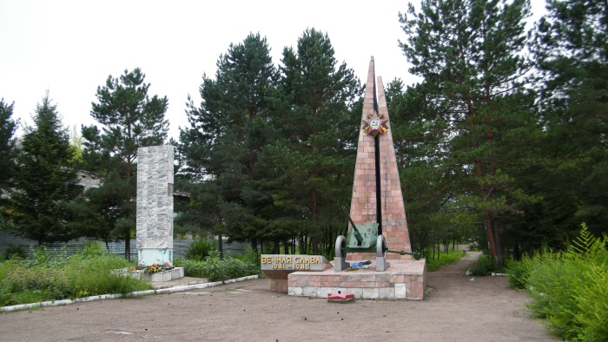
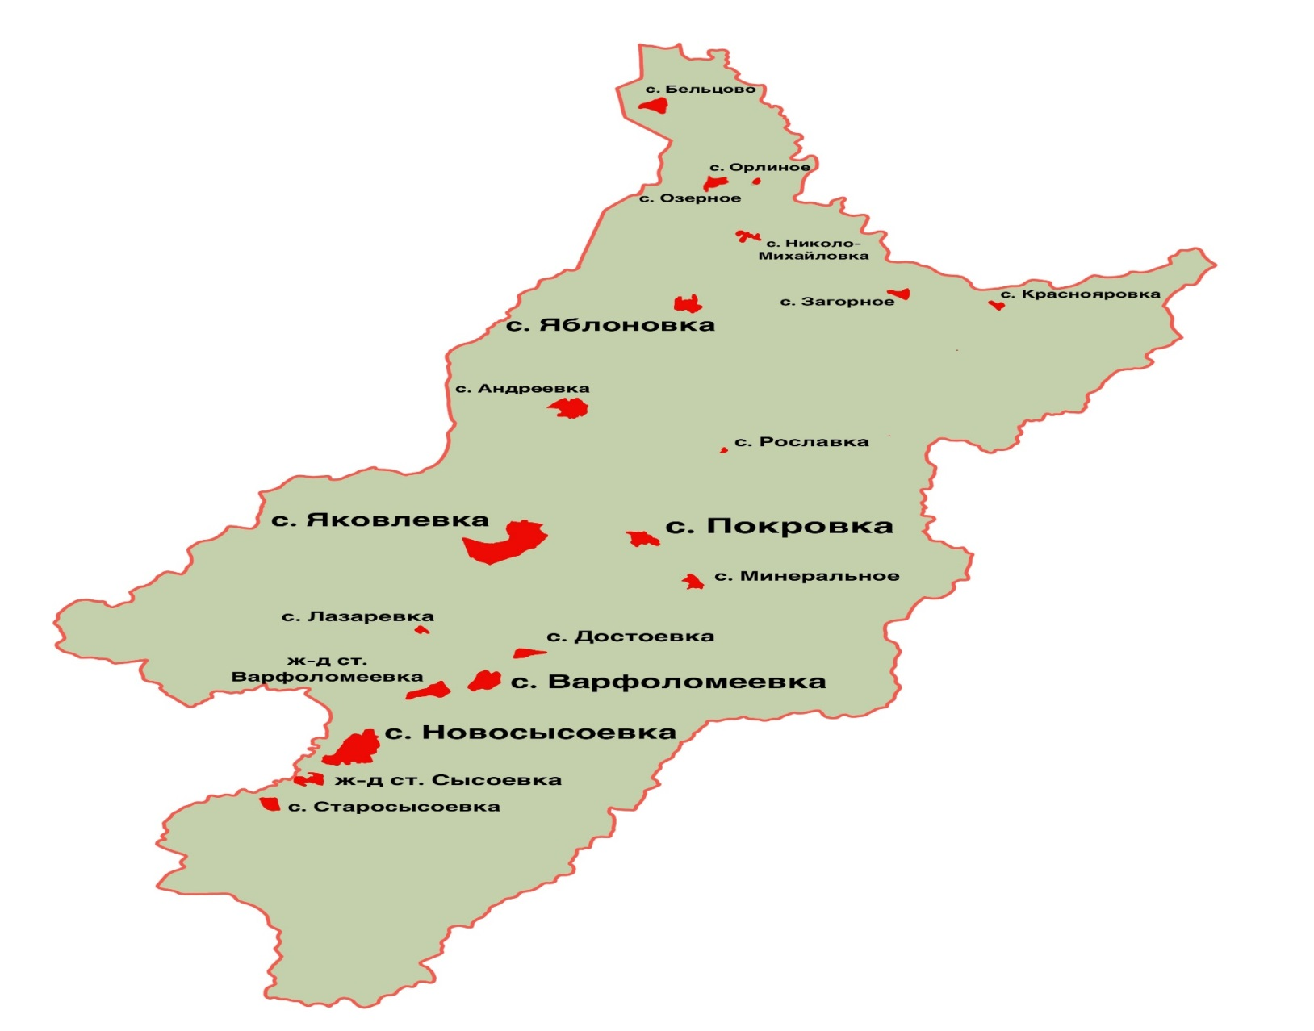
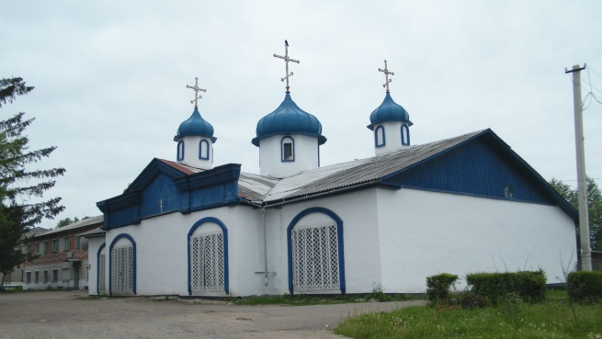
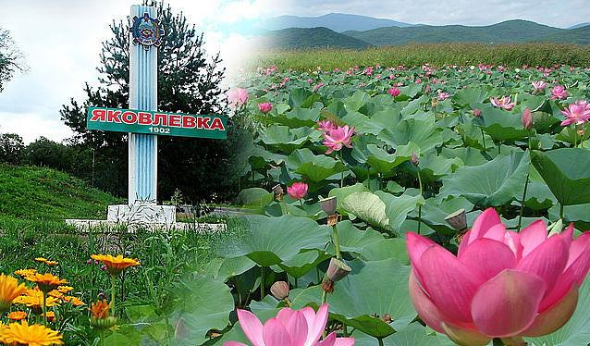

Slide 7
Основные характеристики
бюджета муниципального округа
на 2025 год и плановый период 2026 и 2027 годов, рублей
№ | Наименование показателей | Утверждено на 2025 год | Утверждено на 2026 год | Утверждено на 2027 год
1 | 2 | 3 | 4 | 5
1. | Налоговые и неналоговые доходы | 430 865 000 | 479 322 000 | 513 211 000
2. | Межбюджетные трансферты, всего | 449 099 351,43 | 408 513 404,41 | 416 754 454,24
3. | Итого доходы | 879 964 351,43 | 887 835 404,41 | 929 965 454,24
4. | Итого расходы | 873 677 855,64 | 891 328 904,41 | 933 698 654,24
5. | Дефицит (-) | - 3 000 000 | - 3 493 500 | - 3 733 200

Slide 8
Объем и структура доходов бюджета Яковлевского муниципального округа за 2023 год, исполнение за 2024 год и утвержденные ассигнования на 2025 год и плановый период 2026 и 2027 годов, рублей
 |  | Исполнено за 2023 год | Исполнено за 2024 год | Утверждено на 2025 год | Утверждено на 2026 год | Утверждено на 2027 год
1 | 2 | 3 | 4 | 5 | 6 | 7
1. | НАЛОГОВЫЕ И НЕНАЛОГОВЫЕ ДОХОДЫ, ВСЕГО 000 1 00 00000 00 0000 000 | 395 639 832,89 | 454 337 072,16 | 430 865 000 | 479 322 000 | 513 211 000
 | Налог на доходы физических лиц 000 1 01 02000 01 0000 110 | 344 293 621,01 | 405 436 148,59 | 371 300 000 | 432 000 000 | 458 500 000
 | Акцизы по подакцизным товарам (продукции) 000 1 03 02000 01 0000 110 | 16 524 930,21 | 18 667 956,79 | 20 175 000 | 21 117 000 | 28 394 000
 | Налоги на совокупный доход 000 1 05 01000 00 0000 110 | 1 577 160,88 | 3 222 913,57 | 3 545 000 | 3 650 000 | 3 657 000
 | Налоги на имущество 000 1 06 01000 00 0000 110 | 6 514 308,39 | 7 678 442,21 | 8 000 000 | 8 000 000 | 8 000 000
 | Государственная пошлина 000 1 08 03000 01 0000 110 | 1 294 673,25 | 3 173 728,98 | 2 500 000 | 2 600 000 | 2 700 000
 | Доходы от использования имущества, находящегося в государственной и муниципальной собственности 000 1 11 00000 00 0000 000 | 11 984 268,76 | 7 002 392,70 | 6 000 000 | 6 000 000 | 6 000 000
 | Платежи при пользовании природными ресурсами 000 1 12 01042 01 0000 120 | 1 646 165,79 | 528 910,52 | 1 590 000 | 1 590 000 | 1 590 000

Slide 9
 | Доходы от продажи материальных и нема териальных активов 000 1 14 00000 00 0000 000 | 10 655 372,59 | 6 092 591,63 | 17 000 000 | 3 600 000 | 3 600 000
 | Штрафы, санкции, возмещение ущерба 000 1 16 00000 00 0000 000 | 1 005 153,48 | 2 318 012,12 | 740 000 | 750 000 | 755 000
 | ИНЫЕ ДОХОДЫ 000 1 13 01000 00 0000 130 000 1 17 01000 00 0000 130 | 144 178,53 | 215 975,05 | 15 000 | 15 000 | 15 000
2. | МЕЖБЮДЖЕТНЫЕ ТРАНСФЕРТЫ, ВСЕГО 000 2 00 00000 00 0000 000 | 413 621 228,34 | 504 149 050,12 | 449 099 351,43 | 408 513 404,41 | 416 754 454,24
 | ДОТАЦИИ 000 2 02 10000 00 0000 150 | 35 880 210,94 | 60 852 428,50 | 23 461 000 | - | -
 | СУБСИДИИ 000 2 02 20000 00 0000 150 | 71 352 064,85 | 72 943 421,39 | 78 470 257,46 | 24 343 331,21 | 12 378 656,36
 | СУБВЕНЦИИ 000 2 02 30000 00 0000 150 | 293 065 970,51 | 347 973 536,14 | 318 237 775,66 | 356 169 975,20 | 376 351 761,35
 | ИНЫЕ МЕЖБЮДЖЕТНЫЕ ТРАНСФЕРТЫ 000 2 02 40000 00 0000 150 | 13 322 982,04 | 22 506 053,09 | 28 930 318,31 | 28 000 098 | 28 024 036,53
3. | ИТОГО ДОХОДОВ | 809 261 061,23 | 958 486 122,86 | 879 964 351,43 | 887 835 404,41 | 929 965 454,24

Slide 10
Структура налоговых и неналоговых доходов бюджета Яковлевского муниципального округа в 2025 году

Slide 11
Структура межбюджетных трансфертов, поступающих в бюджет Яковлевского муниципального округа в 2025 году

Slide 12
Сведения о структуре доходов бюджета Яковлевского мунипального округа за 2023 год, исполненных за 2024 год и утвержденных объемах на 2025 год и плановый период 2026 и 2027 годов, тыс. рублей

Slide 13
Сведения о расходах бюджета Яковлевского муниципального округа за 2023 год, исполнении за 2024 год, утвержденных назначениях на 2025 год и плановый период 2026 и 2027 годов в разрезе муниципальных программ, рублей
 | МУНИЦИПАЛЬНЫЕ ПРОГРАММЫ | Отчет за 2023 год | Отчет за 2024 год | Утверждено на 2025 год | Утверждено на 2026 год | Утверждено на 2027 год
1 | 2 | 3 | 4 | 5 | 6 | 7
1. | Развитие образования Яковлевского муниципального района на 2019 – 2025 годы | 371 782 348,22 | - | - | - | -
 | Развитие образования Яковлевского муниципального округа на 2024 - 2030 годы | - | 475 186 425,34 | 453 609 261,81 | 480 304 436,00 | 500 307 224,53
2. | Социальная поддержка населения Яковлевского муниципального района на 2019 – 2025 годы | 48 468 830,87 | - | - | - | -
 | Социальная поддержка населения Яковлевского муниципального округа на 2024 – 2030 годы | - | 60 095 438,23 | 52 302 919,72 | 68 050 892,86 | 68 405 961,41
3. | Развитие культуры в Яковлевском муниципальном районе на 2019 – 2025 годы | 55 969 422,54 | - | - | - | -
 | Развитие культуры в Яковлевском муниципальном округе на 2024 – 2030 годы | - | 86 446 440,10 | 80 241 468,52 | 83 041 060,55 | 87 937 721,45

Slide 14
4. | Обеспечение качественными услугами жилищно-коммунального хозяйства населения Яковлевского муниципального района на 2019 – 2025 годы | 41 348 538,54 | - | - | - | -
 | Обеспечение качественными услугами жилищно-коммунального хозяйства населения Яковлевского муниципального округа на 2024 – 2030 годы | - | 31 399 468,39 | 6 608 152,50 | 5 545 600 | 5 465 600
5. | Защита населения и территории от чрезвычайных ситуаций, обеспечение пожарной безопасности Яковлевского муниципального района на 2019 – 2025 годы | 5 512 138,02 | - | - | - | -
 | Защита населения и территории от чрезвычайных ситуаций, обеспечение пожарной безопасности Яковлевского муниципального округа на 2024 – 2030 годы | - | 5 705 793,71 | 1 000 000 | 1 000 000 | 1 000 000
6. | Охрана окружающей среды в Яковлевском муниципальном районе на 2019 – 2025 годы | 2 966 776,60 | - | - | - | -

Slide 15
7. | Содержание и благоустройство Яковлевского муниципального округа на 2024 - 2030 годы | - | 13 446 318,17 | 6 073 713,59 | 2 976 000 | 2 976 000
8. | Развитие физической культуры и спорта в Яковлевском муниципальном районе на 2019 – 2025 годы | 17 594 673,61 | - | - | - | -
 | Развитие физической культуры и спорта в Яковлевском муниципальном округе на 2024 – 2030 годы | - | 9 331 296,28 | 5 578 078,58 | 13 269 533,76 | 1 269 778,59
9. | Формирование современной городской среды населенных пунктов на территории Яковлевского муниципального округа на 2024 – 2030 годы | - | 10 050 366,93 | 300 000 | 8 268 539,08 | 8 286 539,08
10. | Развитие транспортного комплекса Яковлевского муниципального округа на 2019 – 2025 годы | 43 545 431,37 | - | - | - | -

Slide 16
 | Развитие транспортного комплекса Яковлевского муниципального округа на 2024 – 2030 годы | - | 77 577 067,77 | 36 079 898,60 | 21 417 000 | 28 694 000
11. | Информационное обеспечение органов местного самоуправления Яковлевского муниципального округа на 2019 -2025 годы | 8 331 711,10 | - | - | - | -
 | Информационно-техническое обеспечение органов местного самоуправления Яковлевского муниципального округа на 2024-2030 годы | - | 11 602 621,27 | 6 900 000 | 7 123 000 | 7 363 000
12. | Развитие сельского хозяйства Яковлевского муниципального района на 2019 – 2025 годы | 30 000 | - | - | - | -

Slide 17
 | Развитие сельского хозяйства в Яковлевском муниципальном округе на 2024 – 2030 годы | - | 30 000 | 44 847 653,06 | 170 000 | 170 000
13. | Молодежь – Яковлевскому муниципальному району на 2019 – 2025 годы | 2 646 420,80 | - | - | - | -
 | Молодежь – Яковлевскому муниципальному округу на 2024 – 2030 годы | - | 3 380 900 | 3 335 000 | 2 313 697,82 | 2 285 017,24
14. | Экономическое развитие и инновационная экономика Яковлевского муниципального района на 2019 – 2025 годы | 96 339 347,43 | - | - | - | -
 | Экономическое развитие и инновационная экономика Яковлевского муниципального округа на 2024 – 2030 годы | - | 160 443 860,12 | 150 219 377,61 | 149 287 114 | 157 076 132

Slide 18
15. | Переселение граждан из аварийного жилищного фонда на территории Яковлевского муниципального района на 2019 – 2024 годы | 1 648 287 | - | - | - | -
 | Переселение граждан из аварийного жилищного фонда на территории Яковлевского муниципального округа на 2024 – 2030 годы | - | 3 201 857,98 | 100 000 | - | -
16. | Укрепление общественного здоровья на территории Яковлевского муниципального района на 2019 – 2025 годы | 1 280 997,46 | - | - | - | -
 | Укрепление общественного здоровья на территории Яковлевского муниципального округа на 2024 – 2030 годы | - | 220 827,04 | 100 000 | 100 000 | 100 000

Slide 19
17. | Профилактика правонарушений на территории Яковлевского муниципального района на 2019 – 2025 годы | 7 114 844,45 |  | - | - | -
 | Профилактика правонарушений на территории Яковлевского муниципального округа на 2024 – 2030 годы | - | 9 311 198,52 | 5 400 000 | 5 400 000 | 5 400 000
18. | Противодействие коррупции в Яковлевском муниципальном районе на 2019 – 2025 годы | 60 000 | - | - | - | -
 | Противодействие коррупции в Яковлевском муниципальном округе на 2024 – 2030 годы | - | 120 000 | 72 000 | 72 000 | 72 000

Slide 20
19. | Развитие туризма в Яковлевском муниципальном округе на 2025-2030 годы | - | - | 100 000 | 100 000 | 100 000
20. | Поддержка социально ориентированных некоммерческих организаций на территории Яковлевского муниципального округа» на 2025-2030 годы | - | - | 50 000 | 50 000 | 50 000
21. | Развитие территориального общественного самоуправления на территории Яковлевского муниципального округа на 2025-2030 годы | - | - | 100 000 | 100 000 | 100 000
22. | Обеспечение жилыми помещениями граждан на территории Яковлевского муниципального округа на 2025-2030 годы | - | - | 1 000 000 | 1 000 000 | 1 000 000
 | ВСЕГО по муниципальным программам | 704 638 711,01 | 957 579 857,85 | 854 017 523,99 | 849 588 874,07 | 878 040 974,30

Slide 21
Основные задачи и направления
бюджетной политики
Наращивание стабильных доходных источников и мобилизация в местный бюджет имеющихся резервов поступлений доходов
Реализация системы управления бюджетными расходами, увязанной с формированием муниципальных программ Яковлевского муниципального округа с учетом интеграции в них региональных проектов, направленных на достижение соответствующих результатов федеральных проектов в рамках решения задач национальных проектов
Обеспечение контроля за своевременным и полным перечислением налогов, сборов и иных платежей в бюджеты бюджетной системы Российской Федерации муниципальными учреждениями
Повышение эффективности использования бюджетных средств
Обеспечение открытости и прозрачности бюджетного процесса, доступности информации о муниципальных финансах Яковлевского муниципального округа
Повышение уровня ответственности главных администраторов доходов бюджета Яковлевского муниципального округа за качественное прогнозирование доходов бюджета Яковлевского муниципального округа и выполнение в полном объеме утвержденных годовых назначений по доходам местного бюджета, активизация претензионно-исковой деятельности

Slide 22
Основные показатели социально-экономического развития Яковлевского муниципального округа на среднесрочный период
 | Единица измерения | отчет |  | Оценка | прогноз
 |  | 2022 | 2023 | 2024 | 2025 |  | 2026 |  | 2027
 |  |  |  |  | консервативный | базовый | консервативный | базовый | консервативный | базовый
 |  |  |  |  | 1 вариант | 2 вариант | 1 вариант | 2 вариант | 1 вариант | 2 вариант
1 | 2 | 3 | 4 | 5 | 6 | 7 | 8 | 9 | 10 | 11
Численность населения (в среднегодовом исчислении) | тыс.чел. | 12,309 | 12,057 | 11,827 | 11,632 | 11,650 | 11,447 | 11,464 | 11,253 | 11,269
Ввод в действие жилых домов | тыс.кв.м. в общей площади | 1,022 | 1,086 | 1,11 | 1,15 | 1,17 | 1,18 | 1,2 | 1,21 | 1,23
Прожиточный минимум (на душу населения) | руб. | 16 564 | 17 106 | 18 389 | 21 102 | 21 102 | 22 499 | 22 747 | 23 041 | 23 297
Номинальная начисленная среднемесячная заработная плата работников организаций | руб/мес | 46262,90 | 53 141,30 | 59 030,40 | 64 880,40 | 65 110,40 | 70 900,40 | 71 695,40 | 77 389 | 79 180,40
Уровень безработицы | % к экон.активному | 1,9 | 1,7 | 1,6 | 1,6 | 1,5 | 1,6 | 1,5 | 1,5 | 1,4
Прибыль | млн. руб | -17,3 | -29 | -22 | -15,5 | -13 | -10 | -8,5 | -5 | -2,5
Фонд заработной платы работников организаций | млн. руб | 1 213,5 | 1 374,4 | 1 515,9 | 1 659,9 | 1 670,5 | 1 812,2 | 1 837,7 | 1 979,9 | 2 031,4
Численность безработных, зарегистрированных в государственных учреждениях службы занятости населения (на конец года) | тыс.чел | 0,280 | 0,133 | 0,155 | 0,145 | 0,150 | 0,145 | 0,140 | 0,135 | 0,130
Индекс потребительских цен | % к декабрю | 111,9 | 107,4 | 105,10 | 104,40 | 104,00 | 104,00 | 104,00 | 104,00 | 104,00

Slide 23
Структура расходов бюджета Яковлевского муниципального округа в 2025 году, %

Slide 24
Распределение расходов бюджета Яковлевского муниципального округа по разделам классификации расходов за 2023 год, исполнении за 2024 год и утвержденных на 2025 год и плановый период 2026 и 2027 годов, рублей
Код | Наименование раздела | Отчет за 2023 год | Отчет за 2024 год | Утверждено на 2025 год | Утверждено на 2026 год | Утверждено на 2027 год
1 | 2 | 3 | 4 | 5 | 6 | 7
0100 | Общегосударственные вопросы | 118 413 993,73 | 159 919 953,62 | 146 458 702 | 150 950 396 | 157 965 646
0200 | Национальная оборона | 2 124 097,50 | 3 627 114 | 1 276 152 | 1 395 216 | 1 445 040
0300 | Национальная безопасность и правоохранительная деятельность | 31 500,00 | 582 570 | - | - | -
0400 | Национальная экономика | 63 404 442,40 | 93 714 234,82 | 43 514 799,67 | 23 648 708,46 | 30 925 708,46
0500 | Жилищно-коммунальное хозяйство | 68 848 655,79 | 69 823 135,90 | 23 360 026,07 | 27 018 489,96 | 27 288 688,56
0700 | Образование | 402 750 077,44 | 513 482 035,68 | 494 367 076,57 | 520 830 510 | 542 649 092,53
0800 | Культура, кинематография | 59 534 368,80 | 73 181 655,14 | 105 526 596,82 | 65 455 459,55 | 69 178 721,45
0900 | Здравоохранение | 1 150 266 | - | - | - | -
1000 | Социальная политика | 54 232 920,02 | 63 272 451,38 | 56 482 919,72 | 70 337 590,68 | 71 112 978,65
1100 | Физическая культура и спорт | 17 866 578,92 | 9 331 296,28 | 5 578 078,58 | 13 269 533,73 | 1 269 778,59
1200 | Средства массовой информации | 5 631 453,29 | 6 900 033,13 | 6 300 000 | 6 523 000 | 6 763 000
1300 | Обслуживание муниципального долга | - | - | 100 000 | 100 000 | 100 000
 | Условно утверждаемые расходы | - | - | - | 11 800 000 | 25 000 000
 | Всего расходов | 793 988 353,89 | 992 766 333,94 | 873 677 855,64 | 879 528 904,41 | 908 698 654,24

Slide 25
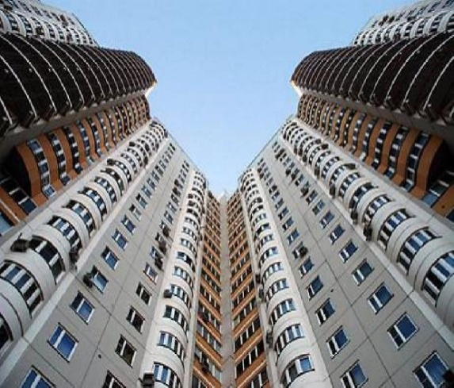
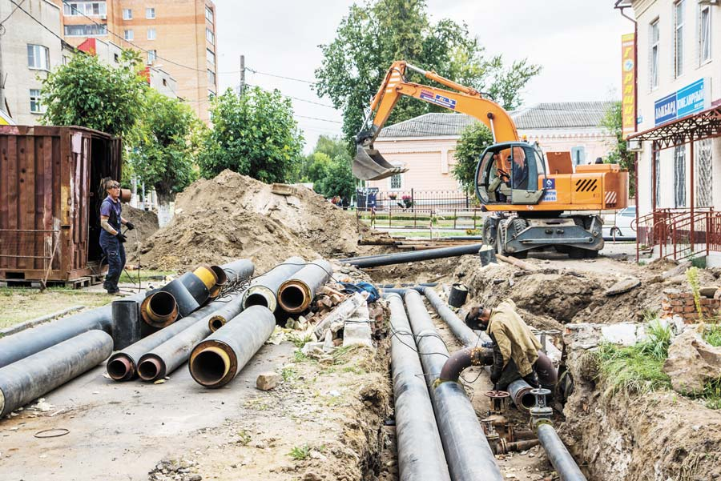
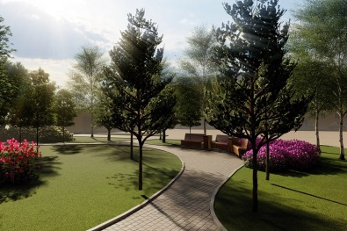
Расходы бюджета Яковлевского муниципального округа в 2025 году на жилищно-коммунальное хозяйство, рублей
23 360 026,07 рублей
Жилищное хозяйство
2 100 000 рублей
Коммунальное хозяйство
6 008 152,50 рублей
Благоустройство –
6 473 713,59 рублей
Другие вопросы в области жилищно-коммунального хозяйства – 8 778 159,98 рублей
Средства запланированы на: - уплату ежемесячных взносов на капитальный ремонт МКД;
- содержание и капитальный ремонт муниципального
жилищного фонда
Данные средства планируется направить на содержание и модернизацию
коммунальной инфраструктуры
Расходы предусматривают оплату уличного освещения и уборку территорий кладбищ Яковлевского округа

Slide 26
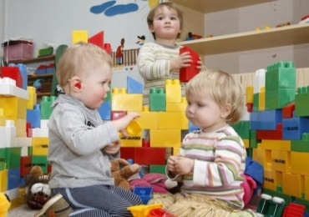
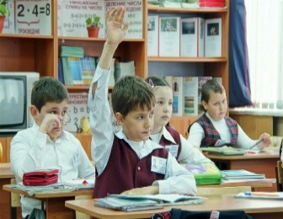
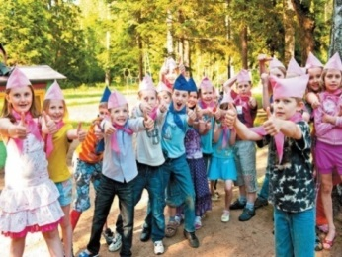
Расходы бюджета Яковлевского муниципального округа в 2025 году на образование
494 367 076,57 рубля
Дошкольное образование –
79 550 033 рублей
Общее образование -
319 621 751,31 рублей
Дополнительное образование детей - 46 966 124,76 рублей
Молодежная политика - 500 000 рублей
Другие вопросы в области образования
47 729 167,50 рублей

Slide 27
Расходы бюджета Яковлевского муниципального округа в 2025 году на дошкольное и общее образование по источникам выделения средств
По МП «Развитие системы дошкольного образования» на 2024-2030 годы из общей суммы 79 250 033 рублей, средства местного бюджета – 37 382 000 рублей, субвенции на обеспечение государственных гарантий реализации прав на получение бесплатного дошкольного образования – 41 868 033 рубля.

Slide 28
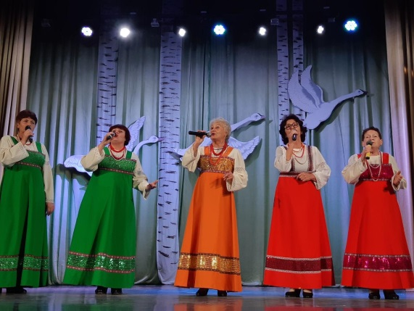
Расходы бюджета Яковлевского муниципального округа в 2025 году на культуру, кинематографию
В рамках подпрограммы «Сохранение и развитие библиотечно-информационного дела в Яковлевском муниципальном округе» на 2024 - 2030 годы расходы по плану предусмотрены в сумме 19 705 215,54 рублей
На мероприятия пожарной безопасности учреждений культуры планируется направить 200 000 рублей
105 526 596,82 рублей
На реализацию подпрограммы «Патриотическое воспитание граждан Российской Федерации в Яковлевском муниципальном округе» на 2024 - 2030 годы предусмотрено 100 000 рублей
На мероприятия подпрограммы «Сохранение и развитие культуры в Яковлевском муниципальном округе» на 2024 - 2030 годы расходы запланированы в сумме 50 975 752,98 рублей
На обеспечение деятельности МКУ «Управление культуры» запланировано средств в сумме 9 230 500 рублей

Slide 29
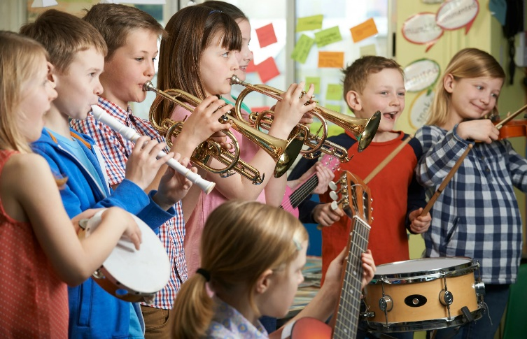
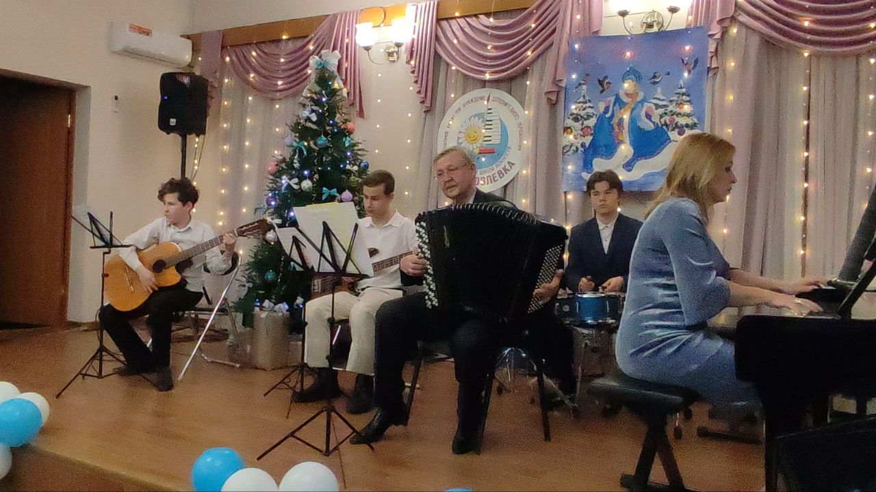
Отдельные мероприятия, предусмотренные муниципальной программой «Сохранение и развитие культуры в Яковлевском муниципальном округе» на 2024-2030 годы, в 2025 году по источникам выделения средств
Подпрограммой «Сохранение и развитие культуры в Яковлевском муниципальном округе» на 2024-2030 годы запланировано:
приобретение музыкальных инструментов и художественного инвентаря для учреждений дополнительного образования в сфере культуры (МБОУ ДОД «ЯДШИ») – 1 010 101 рубль (в том числе: субсидии из краевого бюджета – 1 000 000 рублей, софинансирование местный бюджет – 10 101 рубль);
государственная поддержка отрасли культуры (оснащение образовательных организаций в сфере культуры (детские школы искусств и училища) музыкальными инструментами, оборудованием, учебными материалами – 3 096 223,76 рублей;

Slide 30
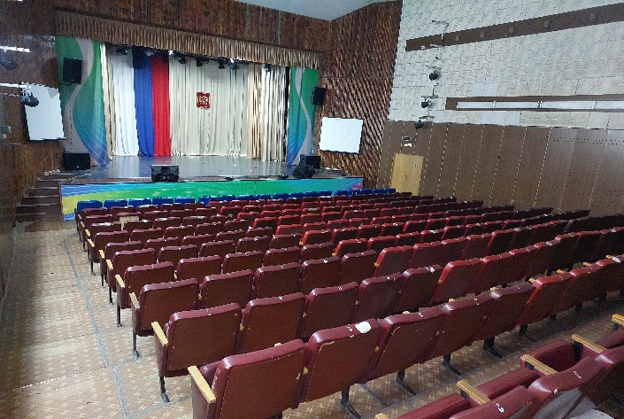
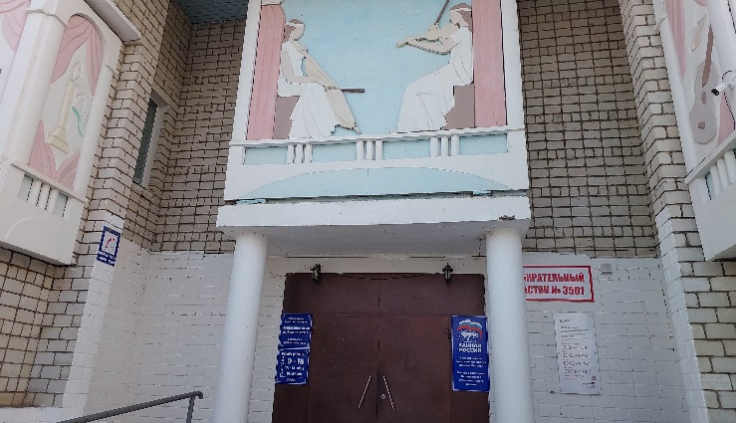
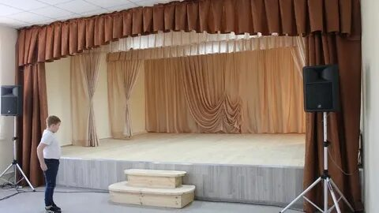
Сведения об общественно-значимых проектах Яковлевского муниципального округа в 2025 году
В рамках муниципальной программы «Развитие сельского хозяйства в Яковлевском муниципальном округе» на 2024-2030 годы, Обеспечение комплексного развития сельских территорий (строительство и реконструкция (модернизация), капитальный ремонт объектов государственных или муниципальных организаций культурно-досугового типа, приобретение оборудования и транспортных средств) запланирован капитальный ремонт зрительного зала и кровли МБУ «Централизованная клубная система». Объем запланированного финансирования: 44 677 653,06 рублей (в том числе: средства субсидии – 44 447 653,06 рублей; софинансирование местный бюджет – 230 000 рублей).
Место реализации: зрительный зал МБУ «ЦКС», с. Яковлевка, пер. Почтовый, 1. Планируемые результаты от реализации проекта: повышение качества жизни и комфортности проживания граждан, улучшение технического состояния объектов культурной сферы.

Slide 31
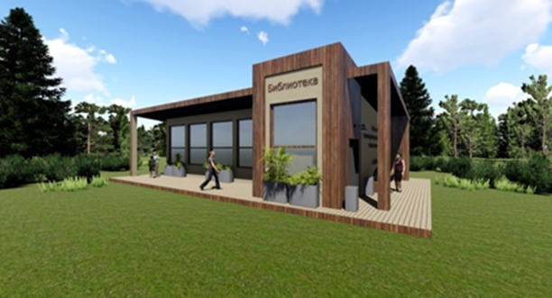
Сведения об общественно-значимых проектах Яковлевского муниципального округа в 2025 году за счет средств местного бюджета
Наименование проекта: Капитальное строительство здания библиотеки в с. Достоевка
Место реализации: Яковлевский округ, с. Достоевка, ул. Школьная (строительство межпоселенческой библиотеки)
Площадь застройки здания – 201 м2
Общая площадь – 74,8 м2
Этажность – 1
Вместимость – 15 – 20 человек
Сроки реализации: 2023 - 2025 годы
Объем финансирования (по источникам финансирования:
2025 год - 1 000 000 рублей (средства бюджета Яковлевского муниципального округа)
Ожидаемые результаты от реализации: Повышение комфортного и качественного библиотечного обслуживания населения с. Достоевка.

Slide 32
государственная поддержка отрасли культуры (модернизация библиотек в части комплектования книжных фондов библиотек муниципальных образований и государственных общедоступных библиотек) – 1 639 413,52 рублей (в том числе: средства субсидии – 1 620 939,76 рублей; софинансирование местный бюджет – 18 473,76 рублей);
комплектование книжных фондов и обеспечение информационно-техническим оборудованием библиотек – 169 702,02 рубля ( в том числе: субсидии из краевого бюджета – 168 005 рублей; софинансирование местный бюджет – 1 697,02 рубля);

Slide 33
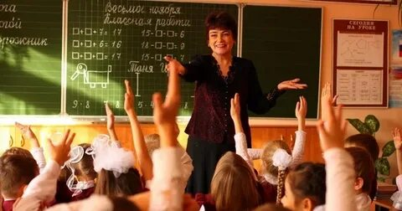
Расходы в 2025 году на социальную политику
56 482 919,72
рублей
Пенсионное обеспечение.
Запланированы средства в сумме 5 900 000 рублей на выплату пенсии за выслугу лет муниципальным служащим
.
На выплату компенсации части родительской платы за присмотр и уход за детьми за счет субвенции из краевого бюджета запланированы расходы в сумме 2 169 964 рубля.
На реализацию государственного полномочия по социальной поддержке лиц, принявших на воспитание в семью детей, оставшихся без попечения родителей выделены субвенции в сумме 32 424 630,04 рублей.
На мероприятия по социализации пожилых людей в обществе планируется направить 100 000 рублей
На обеспечение мер социальной поддержки педагогическим работ-никам предусмотрены средства из краевого бюджета в сумме 880 000 рублей

Slide 34
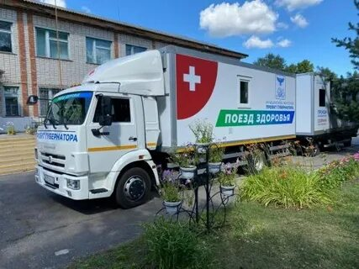
Расходы в 2025 году на социальную политику
На обеспечение жильем молодых семей запланированы средства бюджетов всех уровней в сумме 2 894 097,98 рублей.
Социальные выплаты на обеспечение жильем граждан Российской Федерации, проживающих в сельской местности – 140 000 рублей.
Обеспечение жилыми помещениями детей-сирот и детей, оставшихся без попечения родителей за счет средств краевого бюджета – 10 170 325,68 рублей.
Пенсионное обеспечение
Запланированы средства в сумме 5 900 000 рублей на выплату пенсии за выслугу лет муниципальным служащим
Для организации работы «Поезда здоровья» предусмотрено 90 000 рублей средств местного бюджета
На обеспечение мер социальной поддержки педагогическим работ-никам предусмотрены средства из краевого бюджета в сумме 880 000 рублей
.

Slide 35
Сведения о расходах с учетом интересов целевых групп за 2023 год, утвержденных показателях на 2024 год и 2025 год и плановый период 2026 и 2027 годов, рублей
Целевая группа | Численность представителей целевой группы | Меры поддержки за счет средств бюджетов | Объем расходов на поддержку, рублей
 |  |  | Отчет за 2023 год | Отчет за 2024 год | Утверждено на 2025 год | Утверждено на 2026 год | Утверждено на 2027 год
1 | 2 | 3 | 4 | 5 | 6 | 7 | 8
Родитель (законный представитель), внесший плату за присмотр и уход за детьми, посещающими образовательные организации дошкольного образования | 308 | Компенсация части платы, взимаемой с родителей (законных представителей) за присмотр и уход за детьми, посещающими образовательные орга низации, реализующие образовательные про граммы дошкольного образования | 1 399 682,01 | 1 685 460,81 | 2 169 964 | 2 256 449 | 2 346 864
Молодые семьи | 2 | Социальные выплаты на мероприятия по обеспечению жильем молодых семей | 1 918 350 | 1 940 400 | 2 835 000 | 1 813 697,82 | 1 785 017,24
Пенсионеры из числа бывших муниципальных служащих | 34 | Пенсионное обеспечение. Пенсии за выслугу лет муниципальным служащим Яковлевского муниципального округа | 3 034 744,86 | 5 582 888 | 5 900 000 | 6 000 000 | 6 000 000

Slide 36
Целевая группа | Численность представителей целевой группы | Меры поддержки за счет средств бюджетов | Объем расходов на поддержку, рублей
 |  |  | Отчет за 2023 год | Отчет за 2024 год | Утверждено на 2025 год | Утверждено на 2026 год | Утверждено на 2027 год
1 | 2 | 3 | 4 | 5 | 6 | 7 | 8
Дети-сироты, и дети, оставшиеся без попечения родителей | 9 | Предоставление жилых помеще ний по договорам найма специализи рованных жилых помещений | 11 750 210,08 | 18 217 400 | 10 170 325,68 | 14 973 506,32 | 14 927 506,32
Педагогические работники (молодые специалисты) муниципальных образовательных учреждений | 14 | Ежемесячная ден ежная выплата в размере 10 000 рублей, предостав ляемая до достиж ения трехлетнего педагогического стажа работы в образовательных организациях | 1 805 000 | 1 170 288,20 | 880 000 | - | -
Обучающиеся в 1-4 классах включительно в муниципальных общеобразовательных организациях | 606 | Бесплатное питание один раз в день в период учебного процесса в сумме 95 рублей | 8 669 485,89 | 6 676 763,60 | 9 011 700 | 8 284 950 | 7 978 100
Дети-сироты и де ти, оставшиеся без попечения родителей; дети-инвалиды, дети с туберкулезной интоксикцией; де ти из семей,имею щих трех и более несовершеннолетних детей | 69 | Бесплатное питание в период нахождения в дошкольном учреждении | 389 540,96 | 716 212,78 | 980 000 | 980 000 | 980 000

Slide 37
Целевая группа | Численность представителей целевой группы | Меры поддержки за счет средств бюджетов | Объем расходов на поддержку, рублей
 |  |  | Отчет за 2023 год | Утверждено на 2024 год | Утверждено на 2025 год | Утверждено на 2026 год | Утверждено на 2027 год
1 | 2 | 3 | 4 | 5 | 6 | 7 | 9
Обучающиеся в 5-11 классах из числа много детных семей; из семей, имеющих среднедуше вой доход ниже величи ны прожиточного мини мума, установленной в Приморском крае; из семей, находящихся в социально-опасном поло жении; из числа детей-сирот и детей, оставших ся без попечения родите лей, за исключением детей, находящихся на полном государственном обеспечении | 297 | Бесплатное питание один раз в день в период учебного процесса в сумме 95 рублей | 5 573 450 | 9 205 500 | 9 011 700 | 8 284 750 | 7 978 100
Обеспечение дополнительным бесплатным питанием детей из семей граждан призванных на военную службу по мобилизации в Вооруженные Силы Российской Федерации, обучающихся в общеобразовательных организациях в период учебного процесса | 55 | Бесплатное питание два раза в день в период учебного процесса в сумме 160 рублей | 321 729 | 1 091 211,40 | 684 000 | 684 000 | 684 000

Slide 38
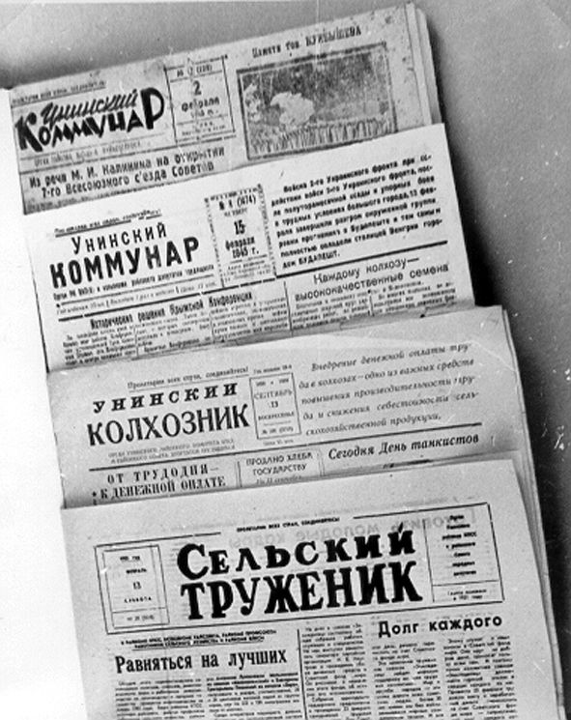
Расходы бюджета Яковлевского муниципального округа на содержание средств массовой информации
Расходы на обеспечение деятельности Муниципального бюджетного учреждения «Редакция газеты «Сельский труженик» Яковлевского муниципального округа осуществляется в рамках муниципальной Программы «Информационное обеспечение органов местного самоуправления Яковлевского муниципального округа» на 2024 - 2030 годы. Объем средств на 2024 год – 7 650 000 рублей.
Запланированные ассигнования на 2025 год – 6 300 000 рублей; на 2026 год – 6 523 000 рублей; на 2027 год – 6 763 000 рублей.

Slide 39
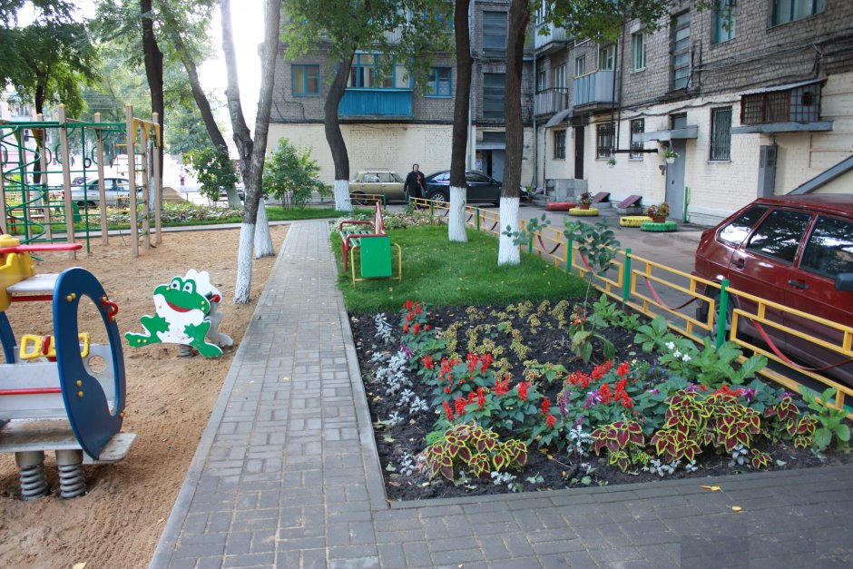
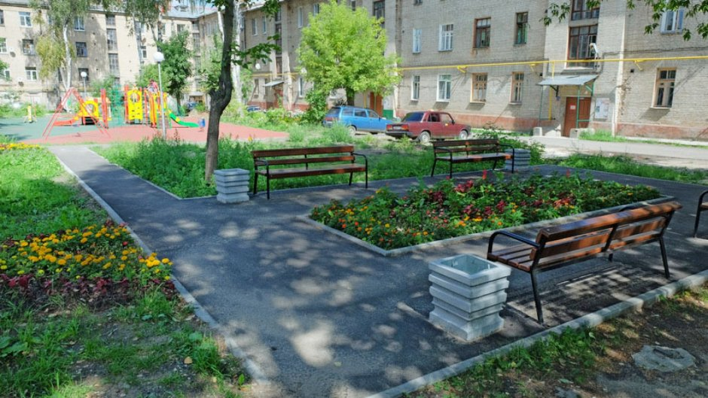
На реализацию муниципальной программы «Содержание и благоустройство Яковлевского муниципального округа» на 2024 – 2030 годы, в 2025 году предусмотрено средств в общей сумме – 13 963 684,86 рублей
Программой планируется реализация следующих направлений: содержание территорий и объектов благоустройства – 3 090 600,07 рублей; благоустройство территорий – 6 339 056,51 рублей; содержание мест захоронений – 1 719 246,28 рублей; санитарная очистка территории – 513 408 рублей; создание и содержание мест (площадок) накопления твердых коммунальных отходов – 2 301 374 рублей.

Slide 40
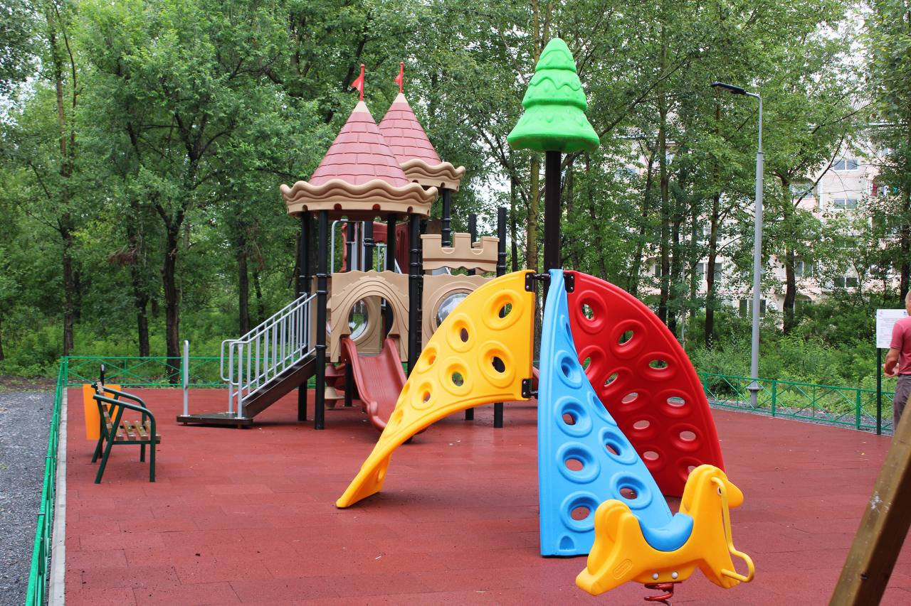
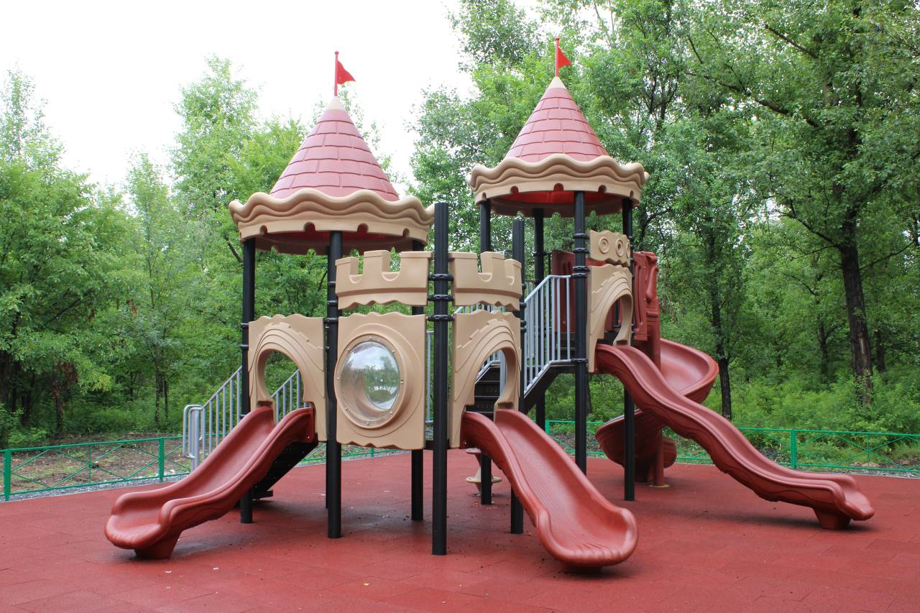
В 2025 году планируется реализация мероприятий муниципальной программы «Формирование современной городской среды населенных пунктов на территории Яковлевского муниципального округа» на 2024 – 2030 годы в сумме 10 050 366,93 рублей
С
Из общей суммы предусмотренных расходов: средства краевого бюджета – 7 995 198,85 рублей; средства местного бюджета – 2 055 168,08 рублей. Планируется осуществить: благоустройство дворовых территорий многоквартирных жилых домов – 106 119,73 рублей; благоустройство общественных территорий населенных пунктов – 414 280,52 рублей; разработку и проведение экспертизы проектно-сметной документации по благоустройству территорий – 24 800 рублей; поддержку муниципальных программ по благоустройству территорий муниципальных образований – 9 505 166,68 рублей

Slide 41
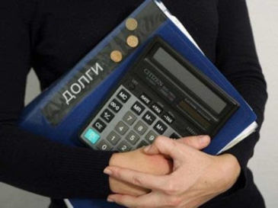
Уровень долговой нагрузки на бюджет
Яковлевского муниципального округа
Уровень долговой нагрузки на бюджет
Яковлевского муниципального округа
Основание | Муниципальный долг на 01.01.2024 | Муниципальный долг на 01.01.2025 | Муниципальный долг на 01.01.2026 | Муниципальный долг на 01.01.2027 | Муниципальный долг на 01.01.2028
1 | 2 | 3 | 4 | 5 | 6
Программа муниципальных внутренних заимствований на 2025 год и плановый период 2026 и 2027 годов (источником внутреннего погашения дефицита бюджета предусмо трено получение кредитов от кредитных организаций) | - | - | 3 000 000 | 3 000 000 | 3 500 000

Slide 42
Контактная информация
Мнение граждан и предложения для обсуждения бюджетных вопросов принимаются Финансовым управлением администрации Яковлевского муниципального округа по адресу: с. Яковлевка, переулок Почтовый, 7, 1 этаж, кабинеты 106, 107, 109, по телефонам:
(423)71 91-3-01 – начальник финансового управления; (423)71 91-1-09 - отдел по формированию местного бюджета;
(423)71 91-6-47 – отдел учета и отчетности.
Электронная почта – fin710@mail.ru

